Slide 1


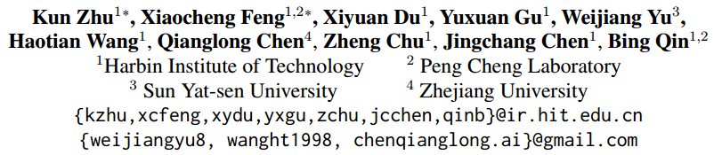
An Information Bottleneck Perspective for Effective Noise Filtering on Retrieval-Augmented Generation
-- Proceedings of the ACL,2024
汇报人：李焕
日期：2024.09. 18
知行合一、经世致用
自强不息 厚德载物
自强不息 厚德载物
Tsinghua University of China
Central South University
Notes:
题目：从信息瓶颈视角看检索增强生成中的有效噪声过滤 出版：Association for Computational Linguistics计算语言协会

Slide 2

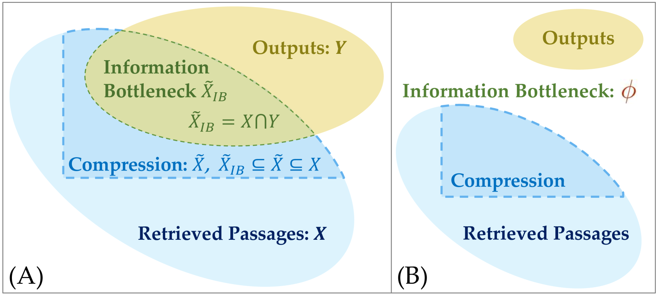
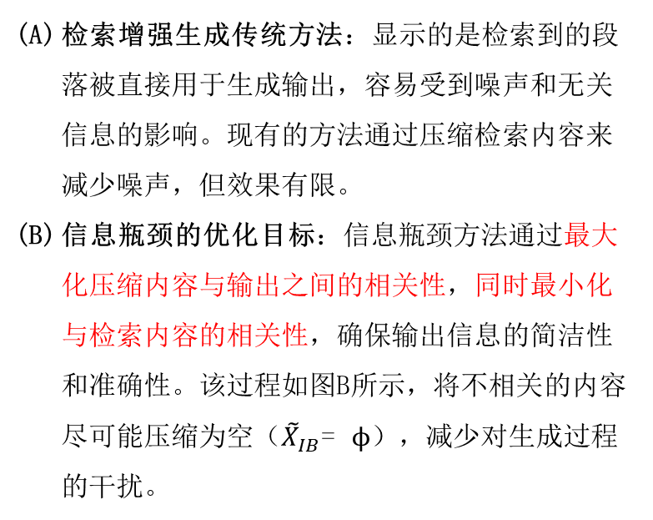
Background
信息瓶颈理论（Information Bottleneck, IB）是一种数据压缩方法，旨在保留与目标相关的重要信息，同时滤除冗余或无关信息。
应用场景：被广泛用于表示学习、文档聚类、语音识别等领域，强调在压缩数据的同时不损失关键信息。
检索增强生成传统方法：显示的是检索到的段落被直接用于生成输出，容易受到噪声和无关信息的影响。现有的方法通过压缩检索内容来减少噪声，但效果有限。
信息瓶颈的优化目标：信息瓶颈方法通过最大化压缩内容与输出之间的相关性，同时最小化与检索内容的相关性，确保输出信息的简洁性和准确性。该过程如图B所示，将不相关的内容尽可能压缩为空（${\tilde{X}}_{IB}$= ϕ），减少对生成过程的干扰。
知行合一、经世致用
自强不息 厚德载物
自强不息 厚德载物
Tsinghua University of China
Central South University
Notes:
X：代表检索到的段落（输入信息）。
X̃：代表压缩后的内容（经过噪声过滤的内容）。
Y：代表最终输出（生成的文本）。 ${\tilde{X}}_{IB}$：代表最优压缩结果，仅包含对输出有用的信息部分

Slide 3
Related work
方向 | 论文 | 介绍 | 贡献 | 不足
瓶颈信息 | 信息瓶颈理论 (Tishby et al., 1999) | 通过最大化与目标相关的信息，最小化无关信息，提取出关键信息特征 | 提出信息瓶颈理论，定义了任务中的信息压缩与保留的平衡方法。 | 理论抽象，直接应用于复杂任务时需定制化，实际应用较少。
 | 信息瓶颈在文档聚类中的应用 (Slonim et al., 2000) | 通过信息瓶颈过滤无关词汇，提升文档聚类的准确性和效率。 | 用于文档聚类，通过信息压缩和特征选择实现高效聚类 | 聚类效果依赖初始参数设定，对不同领域文本适应性较差
 | 信息瓶颈在语音识别中的应用 (Hecht et al., 2009) | 将语音信号压缩为瓶颈特征，保留语义相关信息，提升识别准确性 | 改进语音识别系统，通过瓶颈特征的提取提升识别效果 | 在噪声环境中，效果易受影响；特征提取计算量大
知行合一、经世致用
自强不息 厚德载物
自强不息 厚德载物
Tsinghua University of China
Central South University
Notes:
信息瓶颈 (IB) 是一个相当简单的概念：在面对一项任务时，应该尝试使用最少的信息来完成它。 信息瓶颈理论将学习描述为数据压缩和信息保留之间的微妙平衡。 当应用于特定任务时，其理念是提取任务所有必要的 特征，同时丢弃冗余信息

Slide 4
Related work
方向 | 论文 | 介绍 | 贡献 | 不足
噪声过滤 | FLARE (Jiang et al., 2023c) | 模型通过自主学习改进检索和过滤策略，增强生成模型的相关性和质量 | 训练模型主动检索和过滤内容，提高检索增强生成质量 | 学习成本高，需大量训练数据支持，对复杂场景的适应性有限。
 | Self-RAG (Asai et al., 2023) | 结合自反思机制，通过自我检索和自我过滤，实现内容优化 | 自主检索和过滤，提高生成模型的准确性和一致性 | 对于新场景或复杂问题，表现可能不稳定，需大量训练数据。
 | REPLUG (Shi et al., 2023b) | 采用后处理技术，对检索到的内容进行重排序和过滤，降低噪声干扰。 | 通过重排序和噪声过滤，减少无关检索内容对生成的影响 | 依赖于重排序效果，对复杂语义无法充分过滤，调整难度大。
 | Selective Context (Li, 2023) | 通过测量提示的互信息或困惑度，选取得分最高的内容作为生成输入。 | 使用小型语言模型评估上下文相关性，过滤无用信息 | 计算复杂度高，依赖小语言模型的性能，对新领域适应性差。
 | TCRA-LLM (2023) | 使用语义压缩和摘要技术，优化长文本输入，提升生成简洁性。 | 结合摘要和语义压缩技术，减少生成输入中的冗余信息 | 依赖于文本压缩技术，可能丢失关键信息，对输出质量影响不稳定。
知行合一、经世致用
自强不息 厚德载物
自强不息 厚德载物
Tsinghua University of China
Central South University
Notes:
检索增强型生成通常将检索到的段落与其查询连接起来作为语言模型的输入。 但是，这可能会超出上下文窗口限制，引入额外的噪声和冗余，并增加计算资源需求，从而导致模型性能下降

Slide 5
Challenge && Motivation
检索增强生成的现状问题：
噪声干扰：大量无关信息导致生成内容不准确。
上下文匹配：检索内容与生成需求不完全一致，影响回答的质量。
复杂性：模型在处理真实世界数据时，难以过滤出最有用的信息。
动机：
优化生成质量:提升生成的准确性和相关性。
实现信息的有效压缩：保留有用信息，减少无关噪声。
推动理论创新与应用：将信息瓶颈理论引入到检索增强生成的领域。
知行合一、经世致用
自强不息 厚德载物
自强不息 厚德载物
Tsinghua University of China
Central South University

Slide 6
Contribute
贡献点：
信息瓶颈理论应用：首次将信息瓶颈用于RAG，精准过滤无关信息。
优化压缩与性能平衡：保持质量的同时，减少计算需求。
适应复杂任务：将信息瓶颈应用于检索增强生成的评估指标、监督微调目标和强化学习奖励。
知行合一、经世致用
自强不息 厚德载物
自强不息 厚德载物
Tsinghua University of China
Central South University

Slide 7
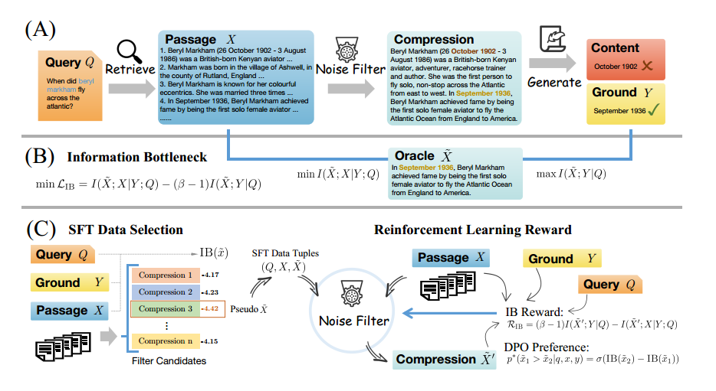
Method
图 2: 方法的框架。 (A) 传统的检索增强型生成，带噪声过滤。 尽管压缩包含相关信息，但不可避免的噪声会继续扰乱后续的生成过程。 (B) 信息瓶颈理论为 oracle 压缩提供了一个目标X̃ =X∩Y 通过最大程度地消除噪声的影响, min I(X̃; X|Y ; Q)。 (C) 我们推导出将信息瓶颈理论应用于检索增强型生成的公式，该公式可用于选择监督微调数据集和构建强化学习奖励。
知行合一、经世致用
自强不息 厚德载物
自强不息 厚德载物
Tsinghua University of China
Central South University

Slide 8


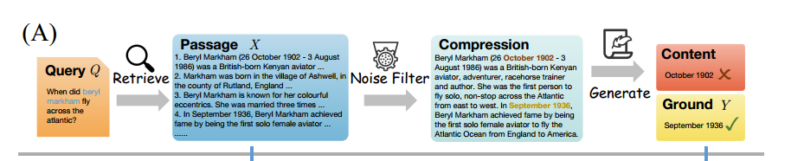
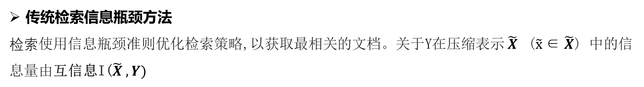
Method
传统检索信息瓶颈方法
检索使用信息瓶颈准则优化检索策略,以获取最相关的文档。关于Y在压缩表示 $\tilde{X}$ ($\tilde{x}$∈ $\tilde{X}$) 中的信息量由互信息I($\tilde{X} ,Y)$
知行合一、经世致用
自强不息 厚德载物
自强不息 厚德载物
Tsinghua University of China
Central South University
Notes:
其中 $I(\tilde{X}; Y)$≤$I(X; Y)$因为压缩数据不能传递比原始数据更多的信息。信息瓶颈minℒ(IB) 其中 β 是拉格朗日乘子，用于权衡保留有意义的信息和以各种分辨率进行压缩。

Slide 9

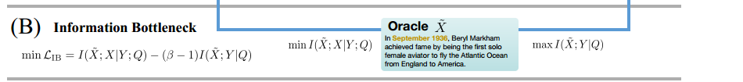
Method
用于检索增强生成的信息瓶颈方法
检索到的段落X与目标输出Y之间的信息瓶颈。 如图2B所示，噪声过滤器需要在最大化其压缩与地面输出的互信息的同时，最小化与检索到的段落的互信息
知行合一、经世致用
自强不息 厚德载物
自强不息 厚德载物
Tsinghua University of China
Central South University

Slide 10
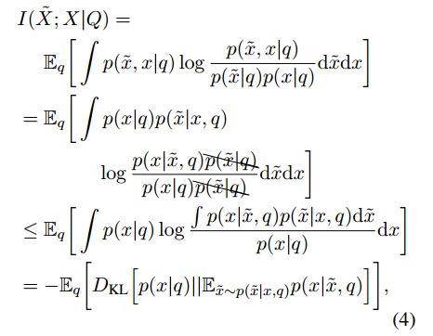
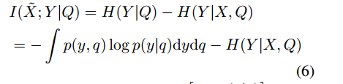
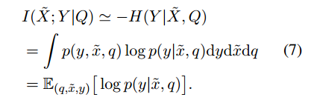


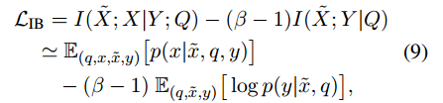
Method
用于检索增强生成的信息瓶颈方法
正确性计算方法：
简洁性计算方法
在检索增强生成中用于噪声过滤的信息瓶颈公式：
知行合一、经世致用
自强不息 厚德载物
自强不息 厚德载物
Tsinghua University of China
Central South University
Notes:
检索概率分布 p⁢(x|q) 和从压缩中恢复检索段落的概率期望 p⁢(x|x,q)，其中 x 需要在噪声滤波器的表示空间 p⁢(x|x,q) 上进行积分。
在离线检索器的场景中，当检索段落和查询共同从训练数据集{(q,x,y)}中抽样时，p⁢(x|q) 变为一个常数，简化为公式5 当生成式语言模型固定时，从数据集采样查询-答案对{(q,y)}，并使用噪声过滤器预先获得$\tilde{X}$。 因此，最大化I($\tilde{X}$;Y|Q)近似于最大化对数似然log⁡p⁢(y|$\tilde{X}$,q)，这可以解释为 选择性地保留尽可能多的有用信息，以便语言模型生成目标输出。公式6 拉格朗日乘子β−1>0

Slide 11

Application
评估指标
给定来自数据集的{(q,x,y)}和噪声过滤器生成的压缩$p\left(\tilde{x}\text{|}\text{x}\text{,}\text{q}\right).$
在描述训练噪声过滤器的方案之前，必须建立评估过滤结果有效性的标准，其中信息瓶颈是一个重要的评估指标。其中，使用大型语言模型来估计概率分布，语言模型的输入包括串联的条件变量。 此外，我们通过将对数引入超参数α来平衡值的量级。 IB 分数的范围是 [α,1]，较小的 IB 表示更好的过滤性能。
知行合一、经世致用
自强不息 厚德载物
自强不息 厚德载物
Tsinghua University of China
Central South University
Notes:
信息瓶颈不仅代表一种方法论，而且代表了在检索增强生成中应用的基本原理

Slide 12
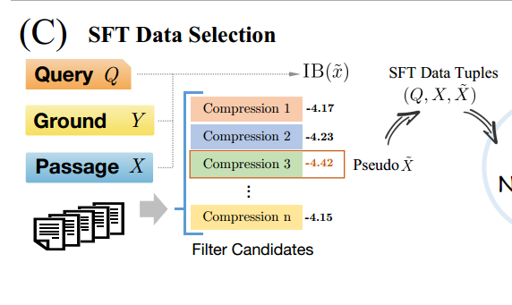

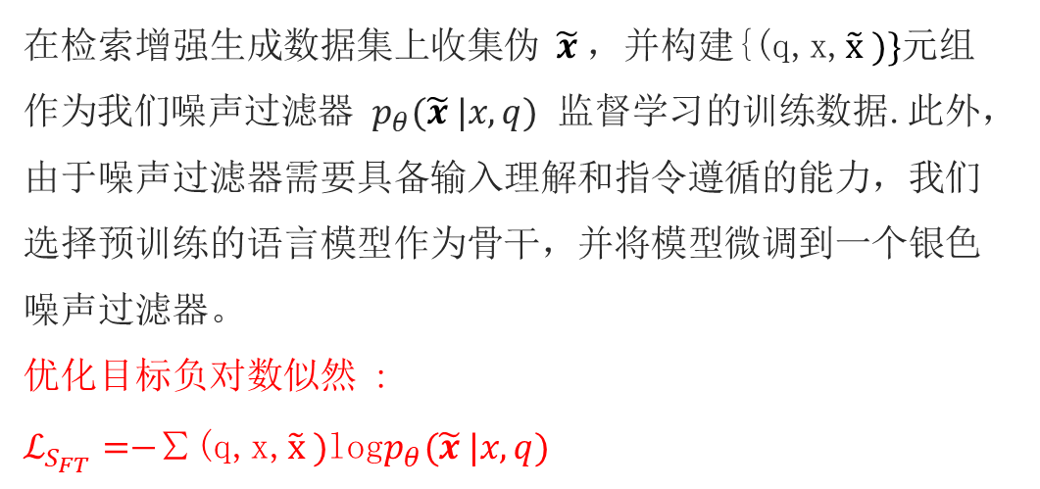
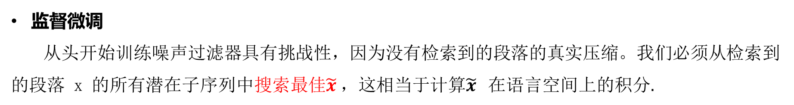
Application
监督微调
从头开始训练噪声过滤器具有挑战性，因为没有检索到的段落的真实压缩。我们必须从检索到的段落 x 的所有潜在子序列中搜索最佳$\tilde{x}$，这相当于计算$\tilde{x}$ 在语言空间上的积分$.$
在检索增强生成数据集上收集伪 $\tilde{x}$，并构建{(q,x,$\tilde{x} )\}$元组作为我们噪声过滤器$p_{θ}⁢(\tilde{x} |x,q)$监督学习的训练数据.此外，由于噪声过滤器需要具备输入理解和指令遵循的能力，我们选择预训练的语言模型作为骨干，并将模型微调到一个银色噪声过滤器。 优化目标负对数似然 : $ℒ_{S_{FT}}=$−∑$\text{(}\text{q}\text{,}\text{x}\text{,}\tilde{x} )$log⁡$p_{θ}⁢(\tilde{x} |x,q)$
知行合一、经世致用
自强不息 厚德载物
自强不息 厚德载物
Tsinghua University of China
Central South University
Notes:
值得注意的是，我们的方法展示了处理检索到的段落 X 与地面输出 Y 不相关的情况的强大能力，方法是通过最小化I($\tilde{X}$,X|Y;Q) → 0 I⁢这通常会导致 $\tilde{X}$→ϕ。 尽管我们的信息瓶颈目标本质上包含了用于解决与低质量信息相关问题的优化目标，例如无检索问题、噪声检索和高损失压缩，但我们展示了添加一个额外的预测标志 [is_discard] 以确定丢弃当前过滤结果的必要性。 当 IB⁢(ϕ)<IB⁢(x~) 时，这意味着候选压缩包含的信息量太少，无法帮助模型生成，我们将设置 [is_discard]=True，反之亦然。

Slide 13

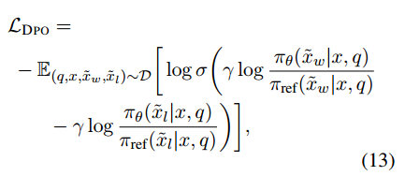
Application
强化学习
利用强化学习通过整合来自信息瓶颈的指导来增强噪声过滤器。 直接偏好优化Dpo ，偏好概率定义为
其中我们的噪声过滤器$p_{θ}⁢(\tilde{x} |x,q)$最初是策略 ${\text{π}}_{\text{ref}}⁢(\tilde{x} |x,q)$，需要在之前生成两个压缩样本 $\tilde{x_{1}}$和 $\tilde{x_{2}}$。 然后，构建偏好的离线数据集 𝒟={q,x, $\tilde{x_{w}}$, $\tilde{x_{l}}$}，其中样本 ( $\tilde{x_{w}}$ 获胜， $\tilde{x_{l}}$ 失败) 通过信息瓶颈偏好 $p^{∗}$($\tilde{x_{1}}$> $\tilde{x_{2}}$|q,x,y) 自动标记。 因此，噪声过滤策略 ${\text{π}}_{\text{θ}}⁢(\tilde{x} |x,q)$的目标（以 ${\text{π}}_{\text{ref}}⁢(\tilde{x} |x,q)$ 初始化）公式13
知行合一、经世致用
自强不息 厚德载物
自强不息 厚德载物
Tsinghua University of China
Central South University
Notes:
其中 γ 是一个超参数，控制着与基本参考策略策略 ${\text{π}}_{\text{ref}}⁢(\tilde{x} |x,q)$的偏差。 如图 2C 的右半部分所示，我们的信息瓶颈也可以提供在线策略的奖励函数 ${\text{ℛ}}_{\text{IB}}(\tilde{x}$) = =−IB($\tilde{x}$).

Slide 14
Experiments
数据集和检索语料库
NQ、TRIVIAQA、HOTPOTQA三个开放问答数据集
利用对抗性密集段落检索器DPR从所有维基百科段落中检索所有数据集的前 5 个段落。 文章被截断为 100 个词的非重叠文档。
Baseline
没有检索增强的情况下，生成器 (Llama2-13B) 的结果，以及使用 top-1 或 top-5 检索到的段落的生成结果。
使用从 ChatGPT 中提炼出的 RankGPT 进行重新排序，使用 LongLLMLingua 进行提示压缩。
知行合一、经世致用
自强不息 厚德载物
自强不息 厚德载物
Tsinghua University of China
Central South University

Slide 15
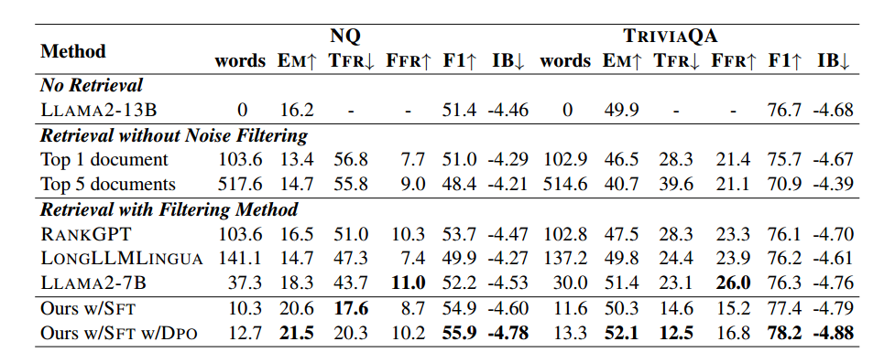
Experiments
指标：精确匹配Em和 F1 ，Em 的翻转率来评估检索到的上下文对生成响应的影响程度。 真实翻转率Tfr和虚假翻转率Ffr，Tfr 衡量检索信息引入的噪声程度， Ffr 检索增强带来的收益
。
表 1: 使用 Llama2-13B 作为生成器的开放域问答结果。 我们报告了压缩检索证据的 word 数，这反映了压缩率。
知行合一、经世致用
自强不息 厚德载物
自强不息 厚德载物
Tsinghua University of China
Central South University
Notes:
表格 1 展示了在 NQ 和 TriviaQA 数据集上的实验结果。 最初，我们展示了生成器 (Llama2 13B) 在没有检索的情况下性能，其中较低的 Em 分数表明大语言模型在面对开放域问答任务时存在局限性。 当生成直接被检索到的文档增强时，结果更差，TriviaQA 上的 Em 分数最多下降 9.2 ，反映了检索到的内容中存在大量噪声，以及生成器对噪声干扰的脆弱性。 此外，Tfr 显示，检索到的段落中的噪声会导致在 NQ 数据集上本来可以正确回答的生成答案超过 50% 错误。
包括 RankGPT 和 LongLLMLingua 在内的提取噪声过滤器可以通过噪声过滤来弥补检索造成的 Em 、 F1 和 IB 分数的性能损失。 然而，它们很难胜过非检索生成器，因为它们使生成器能够回答更多问题，提高了 Ffr 10.3 ，但也导致了 Tfr 51.0 的错误。 作为一种提取压缩方法，我们的方法与非检索生成器相比，在 NQ 和 TriviaQA 上的 Em 分数分别提高了 5.3 和 2.2 。 对于 F1 分数，进步分别为 4.5 和 1.5 。 我们的信息瓶颈目标可以在最大程度地减少 Tfr 性能下降的同时，实现相当大的 Ffr 提高。 例如，在 NQ 数据集上，我们有效地将 Tfr 最小化 (51.0→17.6 ) 以减轻检索造成的噪声干扰，并保持可比的 Ffr (10.3→10.2 ) 以最大限度地减少有效信息的丢失。 值得注意的是，我们的压缩率在这两个数据集上达到了 2.5% 和 2.6%，这令人印象深刻地减少了无关噪声和计算成本。 与 Llama2-7B（一种在预训练阶段将知识存储在参数中的大

Slide 16
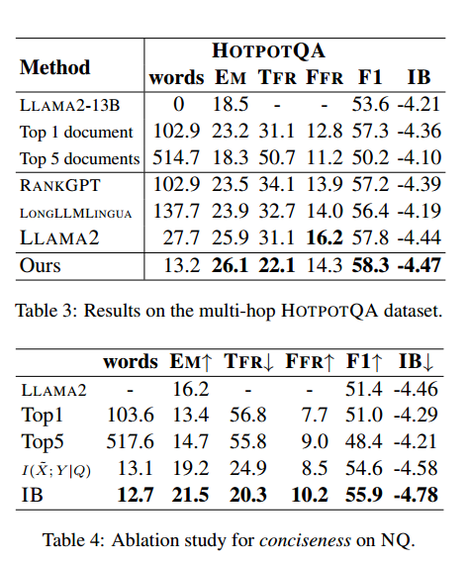
Experiments
多跳问答
过滤模型在处理多跳问题时会遇到更大的障碍，因为解决这些问题不仅需要辅助信息，还需要多轮推理和分析。 如表3所示，与仅通过监督训练获得的结果相比，所获得的结果略有改进。
针对简洁性的消融研究
我们利用消融实验来展示简洁性术语在NQ信息瓶颈理论中的重要性。如表4所示，将信息瓶颈方法（结合了简洁性和正确性）与仅使用正确性相比，前者获得了更好的结果。前一种方法的过滤结果更加简洁，质量更高.
。
知行合一、经世致用
自强不息 厚德载物
自强不息 厚德载物
Tsinghua University of China
Central South University

Slide 17
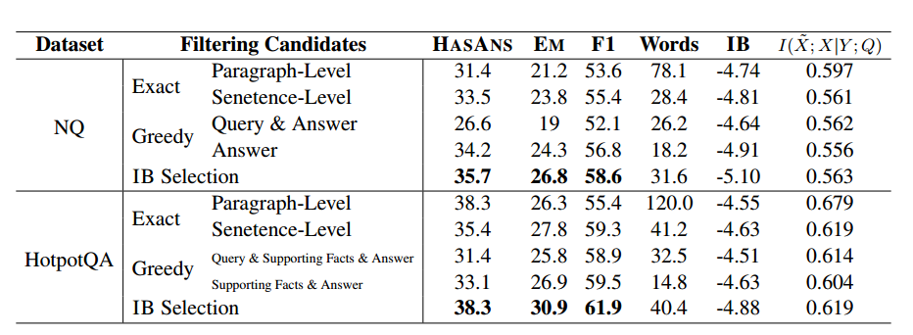
Experiments
。
将信息瓶颈应用于选择训练数据可以提高上限，两种基本过滤方法：精确搜索和贪婪搜索
Paragraph-Level：基于段落的过滤，选择最相关的段落。 Sentence-Level：基于句子的过滤，选择相关性最高的句子。
Greedy Query & Answer：基于贪心算法选择查询与答案。 Answer：直接使用答案相关的句子。
IB Selection：使用信息瓶颈方法进行选择，最大化有用信息的同时最小化冗余
实验表明，信息瓶颈（IB Selection）方法在筛选出包含答案的最优数据时表现最佳，显著提升了EM和F1得分，同时在保持简洁性方面具有明显优势。更好的信息压缩：信息瓶颈量的较低数值表明IB方法能够更有效地减少噪声并保留重要信息，与其他方法相比在提升生成质量方面有更好的效果
知行合一、经世致用
自强不息 厚德载物
自强不息 厚德载物
Tsinghua University of China
Central South University
Notes:
精确搜索的目标是找到包含地面答案的段落或句子。 贪婪搜索该算法提取了与人工标注摘要相比，具有最高Rouge Lin (2004)得分的oracle标签。 我们考虑了两种银色摘要，一种将查询和答案连接起来，另一种只关注答案本身。
前者可以涵盖更多信息，而后者则更加关注答案本身。 尤其对于多跳问题，中间状态的答案和支持事实都被整合进去了。

Slide 18
Conclusion
我们将信息瓶颈原理应用于检索增强生成中的噪声过滤器，平衡简洁性和正确性之间的权衡。 它不仅可以作为噪声过滤的评估方法，还可以应用于选择监督微调训练数据，并为强化学习提供奖励。我们的两阶段优化逐渐逼近了oracle过滤目标。 实验结果表明，我们的过滤器显著优于基线方法，并实现了令人印象深刻的压缩率.
知行合一、经世致用
自强不息 厚德载物
自强不息 厚德载物
Tsinghua University of China
Central South University

Slide 19
Thanks

